Slide 1

Прототипное ООП
Занятие 14

Slide 2

План занятия
Объект прототип
F.prototype и new
Встроенные «классы»
Делаем свои «классы»
Наследование
Примеси
instanceof

Slide 3
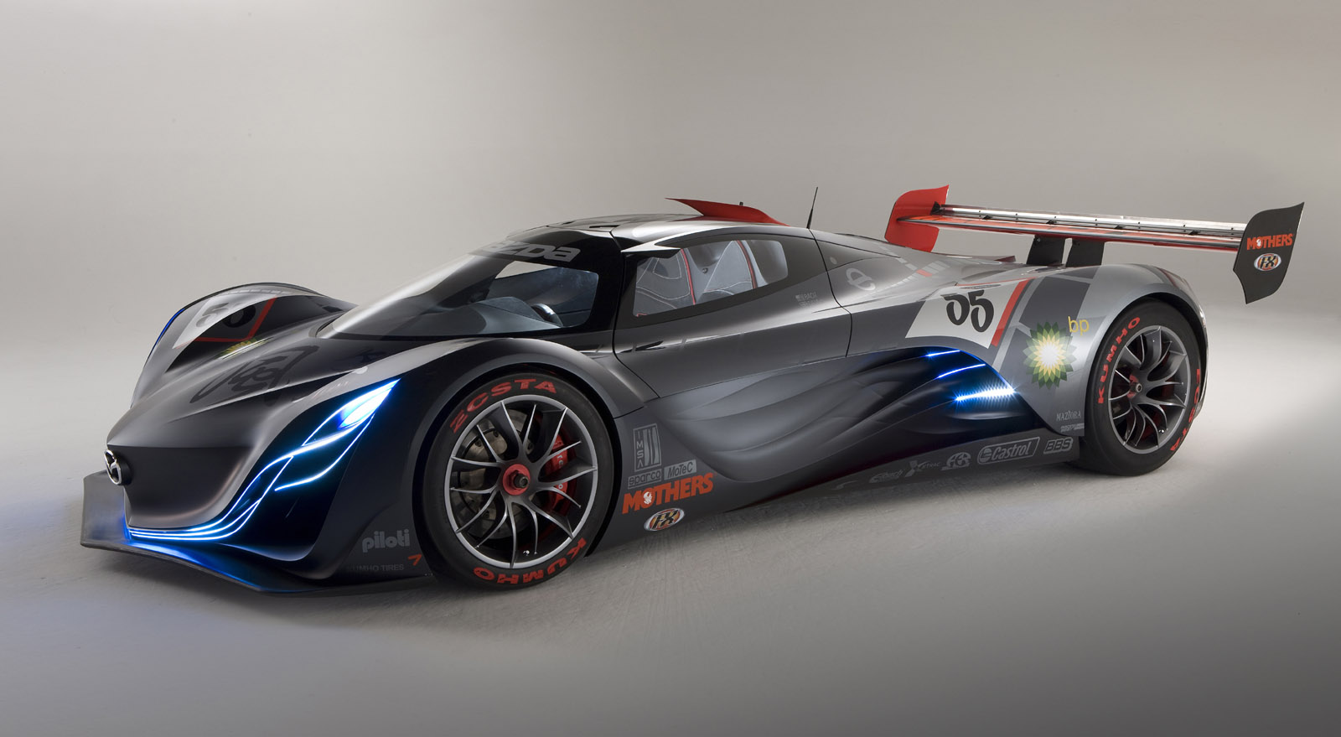
Объект прототип
Notes:
WIKI: Прототипное программирование — стиль объектно-ориентированного программирования, при котором отсутствует понятие класса, а наследование производится путём клонирования существующего экземпляра объекта — прототипа.
Объекты в JS можно организовать в цепочки так, чтобы свойство, не найденное в одном объекте, автоматически искалось бы в другом. (Делегирование)

Slide 4

__proto__
var Vehicle = {
canRoll: true
};
var Moto = {
places: 2
};
Moto.__proto__ = Vehicle;
console.log(Moto.canRoll); //=> true
console.log(Moto.places); //=> 2
Notes:
Связующим звеном выступает специальное свойство __proto__.
У объекта, который является __proto__, может быть свой __proto__, у того — свой, и так далее. При этом свойства будут искаться по цепочке вверх.
Пример: переопределить в Мото canRoll

Slide 5
hasOwnProperty
var Vehicle = {
canRoll: true
};
var Moto = {
__proto__: Vehicle,
places: 2
};
for (var key in Moto) {
console.log(key + “ = ” + Moto[key]); //=> true, 2
}
for (var key in Moto) {
if (Moto.hasOwnProperty(key)) console.log(key + “ = ” + Moto[key]); //=> 2
}
Notes:
Обычный цикл for..in не делает различия между свойствами объекта и его прототипа. Он перебирает все доступные.

Slide 6
Object.create(null)
var fuel = {};
fuel.gas = 22.6;
fuel.diesel = 20.5;
console.log(fuel.toString)
//=> function toString()
var fuel = Object.create(null);
fuel.gas = 22.6;
fuel.diesel = 20.5;
console.log(fuel.toString)
//=> undefined
Notes:
В JS объекты используют для хранения данных типа ключ-значение. (Коллекция, Словарь, Ассоциативный массив)
Данные от посетителя или сервера могут быть произвольными – может привести к ошибке
Object.create(null) – создает объект который не имеет прототипа – точнее прототип null.

Slide 7
Методы для __proto__
Object.getPrototypeOf(obj) ⬄ obj.__proto__
Object.setPrototypeOf(obj, proto) ⬄ obj.__proto__ = proto
Object.create(proto [, propertiesObj])
Notes:
Первые два существуют по историческим причинам.
propertiesObj

Slide 8
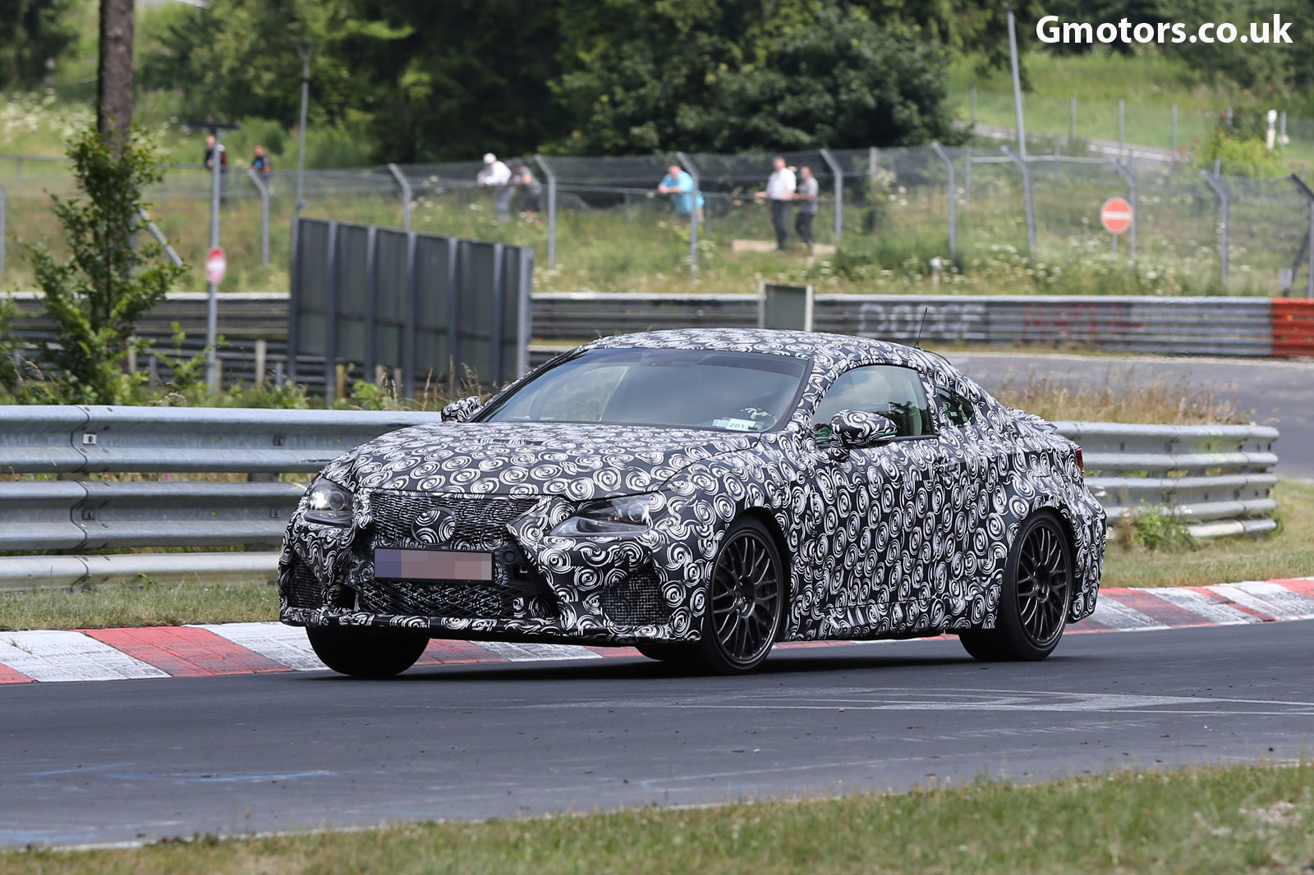
“F.prototype” и “new”

Slide 9
F.prototype и new
var Lexus = {
isCool = “Hell yeah!”
};
function ModelF(type) {
this.type = type;
this.__proto__ = Lexus;
}
var car = new ModelF(“Sport coupe”);
console.log(car.isCool); //=> “Hell yeah!”
var Lexus = {
isCool = “Hell yeah!”
};
function ModelF(type) {
this.type = type;
}
ModelF.prototype = Lexus;
var car = new ModelF(“Sport coupe”);
console.log(car.isCool); //=> “Hell yeah!”
Notes:
Левый - Не работает в ИЕ10-
Правый кросбраузерненько.
Значение свойства prototype может быть только объект – иначе его просто заигнорит.
Свойство prototype имеет смысл использовать только с new вызовом конструктора

Slide 10
Свойство constructor
function Vehicle(name) {
this.name = name;
}
// Vehicle.prototype = {
// constructor: Vehicle
// }
var mazda = new Vehicle(“Mazda”);
var toyota = new mazda.constructor(“Toyota”);
console.log(mazda.name); //=> Mazda
console.log(toyota.name); //=> Toyota
function Vehicle(name) {
this.name = name;
}
// Vehicle.prototype = {
// sounds: “Beeep!”
//
// };
Vehicle.prototype.rolls = true;
Vehicle.prototype.sounds = “Beeep!”;
var mazda = new Vehicle(“Mazda”);
var toyota = new mazda.constructor(“Toyota”)
console.log(mazda.name); //=> Mazda
console.log(toyota.name); //=> Toyota
Notes:
У каждой функции свойство prototype задано по умолчанию.
Можно использовать для создания новыx объектов из конструктора существующего
АХТУНГ! Возможна потеря конструктора.

Slide 11
IE8 – Помним, не любим, не скорбим
function inherits(proto) {
function F() {};
F.prototype = proto;
return new F;
}
var Vehicle = { rolls: true };
var Moto = inherits(Vehicle);
console.log(Moto.rolls); //=> true
// Полифил
// if (!Object.create) Object.create = inherits;
// var Moto = Object.create(Vehicle);
Notes:
Эта штука очень устарела.
В старые ИЕ нету методов для прямой работы с прототипами.
Полифилом можно добавить Object.create() в ветхие браузеры.

Slide 12
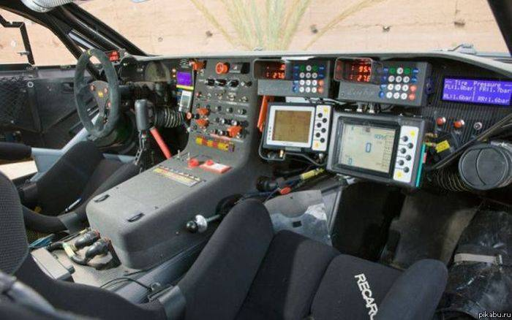
Встроенные классы

Slide 13
Object.prototype и методы у {}
var Vehicle = {};
console.log( Vehicle ); //=> [object Object]
console.log( Vehicle.hasOwnProperty(“toString”) ); //=> false
console.log( Vehicle.__proto__.hasOwnProperty(“toString”) ); //=> true
console.log( Vehicle.toString == Object.prototype.toString ); //=> true
console.log( Vehicle.__proto__ == Object.prototype ); //=> true
console.log( Vehicle.__proto__.__proto__ ); //=> null
Notes:
Первый вывод равносилен console.log(Vehicle.toString()) откуда оно взялось?
Запись {} это тоже самое что и new Object
При выполнении new Object в __proto__ устанавливается прототип конструктора в данном случае Object.prototype

Slide 14
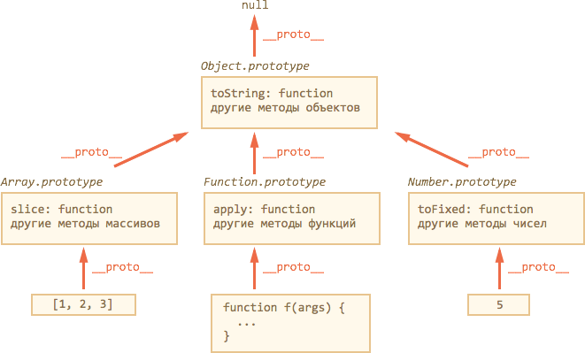
Встроенные классы
var Vehicle = {}; // new Object
var tankStations = []; // new Array
var fillTank = function(){}; // new Function
Иерархия:
null
Object
Array
Function
Number
String
Boolean
…
Notes:
Приведенный пример показывает создание экземпляров соответствующих объектов;
Все обьекты наследуются от Object.prototype
Конструктор вместе с его прототипом называют «Псевдоклассом» - это и есть прототипное ООП

Slide 15

Примитивы
// Number.prototype
// Boolean.prototype
// String.prototype
var foo = “Banana”;
foo.color = “yellow”;
console.log( foo.color ); //=> undefined
console.log( foo.toUpperCase() ) //=> YELLOW
var isFalse = new Boolean(false);
console.log( !! isFalse ); //=> true
Notes:
Примитивы не существуют в как объекты
Объект создается по мере вызова того или иного свойства – метод ищется по прототипной цепочке – производится операция – возвращается результат – объект удаляется
Конструкторы примитивов только для внутреннего использования интерпретатором

Slide 16

Изменение встроенных прототипов
String.prototype.isAwesome = function() {
return this + “ is awesome, dude!”;
};
var beer = “Guinness”;
console.log( beer.isAwesome() ); //=> Guinness is awesome, dude!
Notes:
Возможность менять изменять и дополнять встроенные прототипы есть.
Но делать этого не нужно! Беды: Возможны конфликты среди библиотек; имеют глобальный скоуп.
Только в случае полифилов см. слайд 11.

Slide 17

Делаем свои «классы»

Slide 18
Конструктор и класс через прототип
function Vehicle () {
this.doNoize = function() { console.log(“WooWoo!”) };
}
var Mazda = new Vehicle, Toyota = new Vehicle;
console.log( Mazda.hasOwnProperty(“doNoize”) ); //=> true
console.log( Mazda.doNoize == Toyota.doNoize ); //=> false
//=========================
function Vehicle () {}
Vehicle.prototype.doNoize = function() {console.log(“WooWoo!”) }
var Mazda = new Vehicle, Toyota = new Vehicle;
console.log( Mazda.hasOwnProperty(“doNoize”) ); //=> false
console.log( Mazda.doNoize == Toyota.doNoize ); //=> true
Notes:
Обычный конструктор с методом
Конструктор с методом в прототипе
Функциональный стиль – записывает в каждый объект и свойства и методы
Прототипный – только свойства. Это быстрее и меньше памяти. НО он не дает использовать локальные переменные.
По поводу приватных переменных – соглашение с подчеркиванием.

Slide 19

Наследование

Slide 20
Наследование в «классах»
function Vehicle() {
this.canRoll = true;
}
Vehicle.prototype.doNoize = function() {
console.log( “WooWoo!” );
};
function Moto(make) {
this.make = make;
}
// Moto.prototype.__proto__ = Vehicle.prototype; IE10- fail =(
Moto.prototype = Object.create( new Vehicle );
Moto.prototype.constructor = Moto; // Good practice
var ktm = new Moto( “KTM” );
console.log( Moto.canRoll ); //=> true
console.log( Moto.doNoize ); //=> WooWoo!
Notes:
Наследование на уровне объектов реализуется через ссылку __proto__
Наследование на уровне «классов»
Порядок поиска методов должен быть снизу вверх.
На Object.create() – мы потеряли конструктор. Нужно его вернуть.

Slide 21
Вызов конструктора родителя
function Vehicle(make, model) {
this.make = make;
this.model = model;
}
Vehicle.prototype.doNoize = function() {
console.log( this.make + “ ” + this.model + “ sounds dangerous!”)
}
function Moto(make, model) {
Vehicle.call(this, make, model);
}
Moto.prototype = Object.create(Vehicle.prototype);
Moto.prototype.constructor = Moto;
var moto = new Moto(“Kawasaki”, “Ninja”);
console.log( moto.doNoize() ); //=> Kawasaki Ninja sounds dangerous!
Notes:
Вызов конструктора родителя в контексте дочернего объекта напичкает последний свойствами и методами первого.
Вместо call можно использовать apply(this, arguments)

Slide 22
Переопределение методов
function Vehicle(make) {
this.make = make;
}
Vehicle.prototype.doNoize = function() {
console.log( this.make + “ sounds dangerous!” );
}
function Moto(make) {
Vehicle.call(this, make);
}
Moto.prototype = Object.create(Vehicle.prototype);
Moto.prototype.constructor = Moto;
Moto.prototype.doNoize = function() {
Vehicle.prototype.doNoize.apply(this, arguments);
console.log( “Wzzzzzaaaammm!” );
};
var moto = new Moto( “Kawasaki” );
console.log( moto.doNoize() ); //=> Kawasaki sounds dangerous! \n Wzzzzzaaaammm!
Notes:
Методы родительского объекта можно переопределять.
В переопределенном методе, при необходимости, можно вызвать родительский

Slide 23
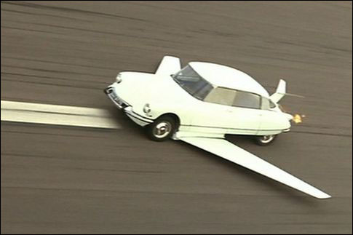
Примеси
Notes:
WIKI: Примесь — класс или объект, реализующий какое-либо чётко выделенное поведение. Используется для уточнения поведения других классов, не предназначен для самостоятельного использования.
В JS множественное наследование невозможно ибо ссылка __proto__ только одна.
Но иногда бывает нужно добавлять определенные возможности к классам.

Slide 24
Примеси
function Moto(make) {
this.make = make;
}
var stuntsMixins = {
doBurnout: function() { console.log( this.make + “ does a burnout!” ) },
doWheelie: function() { console.log( this.make + “ does a wheelie!” ) }
}
for ( var mixin in stuntsMixins ) {
Moto.prototype[mixin] = stuntMixins[mixin];
}
var moto = new Moto( “Jawa” );
console.log( moto.doBurnout() ); //=> Jawa does a burnout!
Notes:
Очень часто примеси используют для добавления обработчиков событий…

Slide 25
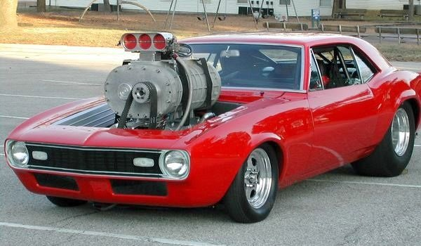
instanceof
Notes:
WIKI: Примесь — класс или объект, реализующий какое-либо чётко выделенное поведение. Используется для уточнения поведения других классов, не предназначен для самостоятельного использования.
В JS множественное наследование невозможно ибо ссылка __proto__ только одна.
Но иногда бывает нужно добавлять определенные возможности к классам.

Slide 26
instanceof
function Vehicle(){
// …
}
function Moto(){
// …
}
Moto.prototype = Object.create(new Vehicle);
Moto.prototype.constructor = Moto;
var mt = new Moto;
console.log( mt instanceof Moto ); //=> true
console.log( mt instanceof Vehicle ); //=> true
console.log( mt instanceof Object ); //=> true
Notes:
Оператор instanceof позволяет проверить, какому классу принадлежит объект, с учетом прототипного наследования.
Вызов obj instanceof Constructor возвращает true, если объект принадлежит классу Constructor или его родителям.
Получить obj.__proto__
Сравнить obj.__proto__ с Constructor.prototype
Если не совпадает, тогда заменить obj на obj.__proto__ и повторить проверку на шаге 2 до тех пор, пока либо не найдется совпадение (результат true), либо цепочка прототипов не закончится (результат false).

Slide 27
План занятия
Объект прототип
F.prototype и new
Встроенные «классы»
Делаем свои «классы»
Наследование
Примеси
instanceof

Slide 28

2015

